Slide 1
Станислав Кузнецов
Менеджер проектов
Ingate Development
Сервис Rookee.
Вчера. Сегодня. Завтра

Slide 2
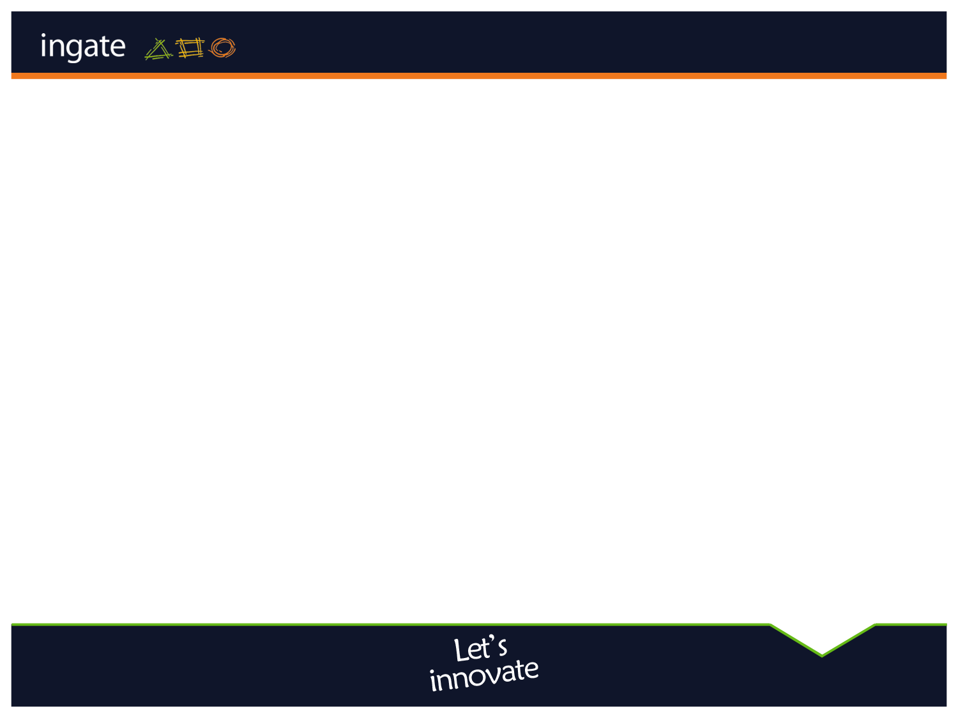



Сервис Rookee –
чего мы достигли за 3 года существования

Slide 3
Динамика роста аудитории

Slide 4
Динамика роста количества проектов

Slide 5
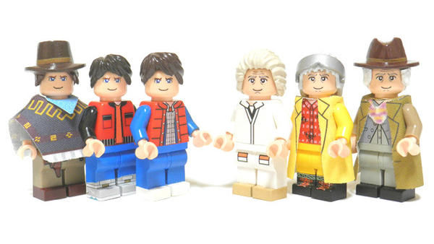
Что представляет собой сервис rookee сегодня?

Slide 6

Теперь мы работаем не только для оптимизаторов

Slide 7
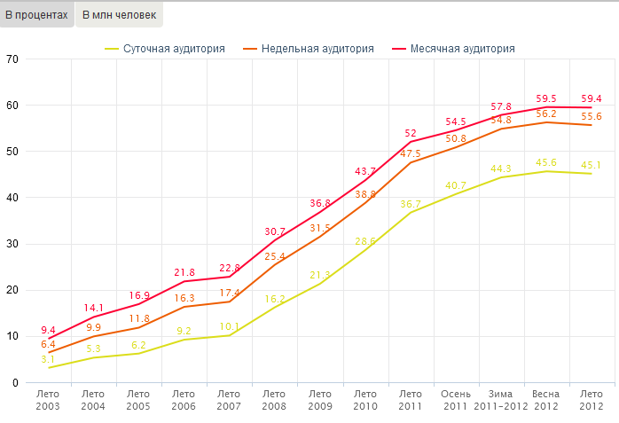
Рост аудитории рунета
Динамика проникновения интернета в РФ
Источник: http://runet.fom.ru/Proniknovenie-interneta/10598

Slide 8
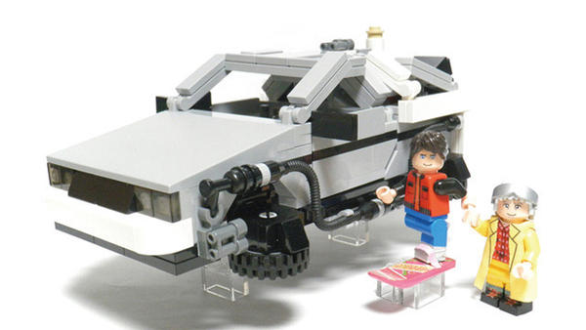
Rookee для всех
Мы полностью изменили логику системы
    • Упростили процедуру создания и запуска рекламной кампании
    • Добавили новые метрики
    • Сделали возможной моментальную регистрацию через социальные сети
    • А также добавили ряд новых услуг, но подробнее о них чуть позже

Slide 9

Для оптимизаторов мы работаем и будем работать

Slide 10
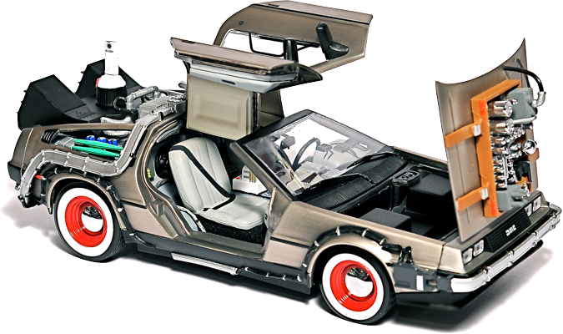
Rookee - основной инструмент оптимизатора

Slide 11














Наш сервис выбирают лидеры рынка
Notes:
Лого компаний http://www.rookee.ru/blog.aspx

Slide 12


Непрерывные аналитические исследования

Slide 13
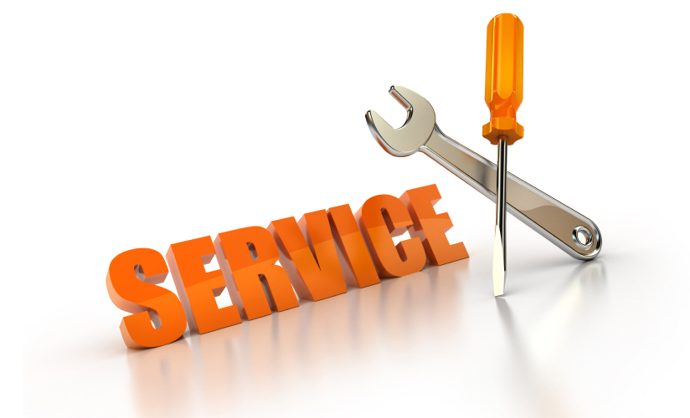

Slide 14
Сервисы Rookee. Update && Upgrade
Обновленный алгоритм подбора семантического ядра
  • Запросы стали в 2 раза релевантнее по отношению к посадочным страницам (раньше пользователи удаляли 38% запросов, сейчас всего 17%)
  • Фильтрация пустышек
  • Подбор запросов, расположенных близко к ТОПу
  • Прогнозирование только реального трафика

Slide 15
Сервисы Rookee. Update && Upgrade
Notes:
И отдельно в White-list`ах
Для ПС Yandex

Slide 16

Сервисы Rookee. Update && Upgrade
Notes:
И отдельно в White-list`ах
Для ПС Google

Slide 17

Rookee через API
• Полная интеграция сервисов Rookee в Вашу CRM-систему
• Работа с API сервиса Roostat – огромной базой поисковых запросов, с который работает в т.ч. и с Key Collector
• Работать со всем функционалом Rookee через API

Slide 18

Новые услуги от Rookee или работать должны не только ссылки
Персональные консультанты

Slide 19


Новые услуги от Rookee или работать должны не только ссылки
SEO-Текст
=
Заказчик
Персональный менеджер
Seо-
специалист
Копирайтер
Корректор
Выпускающий редактор
Готовый
SEO-Текст

Slide 20


Slide 21
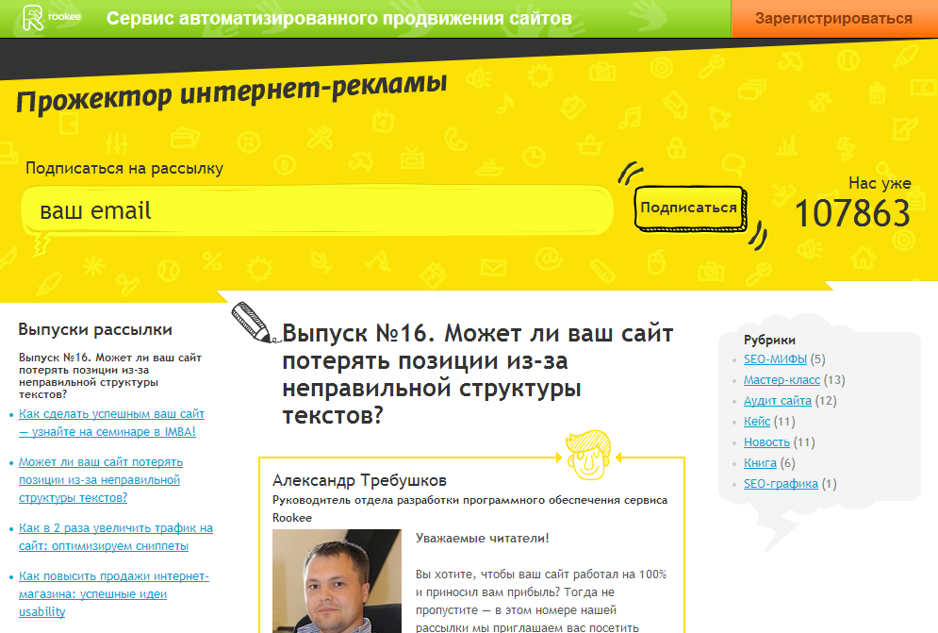
Всесторонний подход к обучению
PROZHECTOR.RU – более 100 000 подписчиков

Slide 22
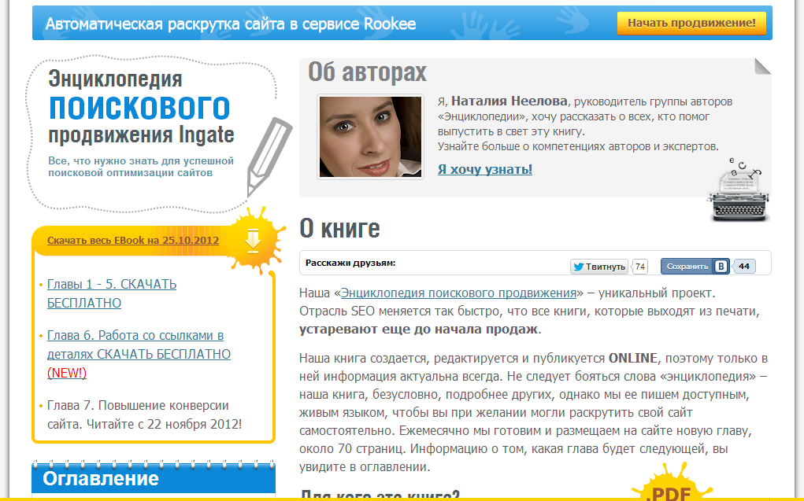

Всесторонний подход к обучению
SEMBOOK.RU - более 15 000 скачиваний

Slide 23

Всесторонний подход к обучению
SMM.INGATE.RU – более 50 000 загрузок книг

Slide 24

Всесторонний подход к обучению
IMBA (Internet Marketing Business Academy)

Slide 25


Что ждать от сервиса rookee завтра
Мы будем работать над логикой системы и оптимизацией текущих интерфейсов в Rookee
Мы будем развивать свои сервисы, внедрять из обновления, а также будем представлять новые продукты
Мы будем расширять свое присутствие на рынке образования в области интернет-маркетинга

Slide 26
Спасибо за внимание!
Ваши вопросы?

